Slide 1
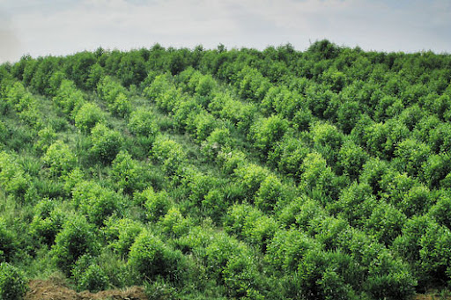
- Góp phần phủ xanh đất trống, đồi núi trọc, hạn chế thiên tai lũ quét, sạt lở, xói mòn đất…
- Bảo vệ môi trường, giữ nguồn nước ngầm, điều hòa khí hậu, cân bằng môi trường sinh thái.
Quan sát hình ảnh sau và kiến thức đã học, em hãy nêu ý nghĩa của việc bảo vệ tài nguyên rừng.

Slide 2
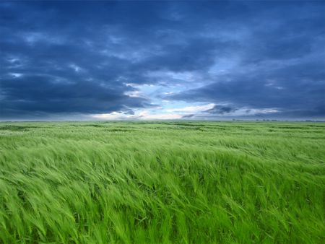
BẢO VỆ TỰ NHIÊN VÀ KHAI THÁC THÔNG MINH CÁC TÀI NGUYÊN VÌ SỰ PHÁT TRIỂN BỀN VỮNG
Bài 29:
ĐỊA LÍ 6

Slide 3
LỚP
6
ĐỊA LÍ
BÀI 29. BẢO VỆ TỰ NHIÊN VÀ KHAI THÁC THÔNG MINH
CÁC TÀI NGUYÊN VÌ SỰ PHÁT TRIỂN BỀN VỮNG
1
THẾ NÀO LÀ PHÁT TRIỂN BỀN VỮNG
2
BẢO VỆ TỰ NHIÊN VÀ KHAI THÁC THÔNG MINH CÁC TÀI NGUYÊN THIÊN NHIÊN
3
LUYỆN TẬP VÀ VẬN DỤNG

Slide 4
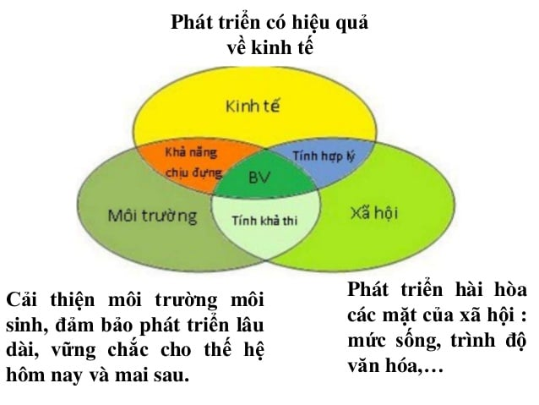
BÀI 29
1
Thế nào là phát triển bền vững
Sự phát triển nhằm đáp ứng các nhu cầu của thế hệ hiện tại mà không làm tổn hại đến khả năng thoả mãn nhu cầu của các thế hệ tương lai gọi là phát triển bền vững.
Quan sát hình ảnh sau, em hãy nêu khái niệm phát triển bền vững.

Slide 5
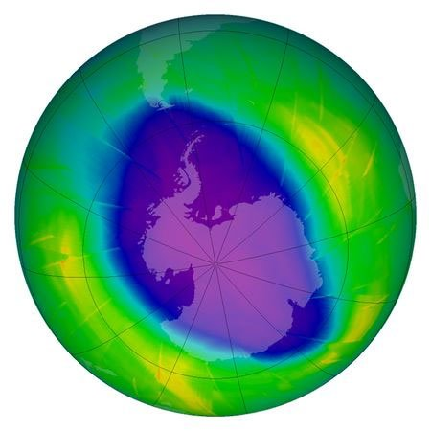
BÀI 29
1
Thế nào là phát triển bền vững
Nêu một số tác động của con người tới thiên nhiên sẽ làm ảnh hưởng đến khả năng đáp ứng nhu cầu của thế hệ mai sau.
Tầng ozon bị thủng, mực nước biển ngày càng dâng cao, tài nguyên khoáng sản ngày càng bị cạn kiệt, nhiều loài động thực vật có nguy cơ bị tuyệt chủng…

Slide 6
BÀI 29
1
Thế nào là phát triển bền vững
Sự phát triển nhằm đáp ứng các nhu cầu của thế hệ hiện tại mà không làm tổn hại đến khả năng thoả mãn nhu cầu của các thế hệ tương lai gọi là phát triển bền vững.

Slide 7
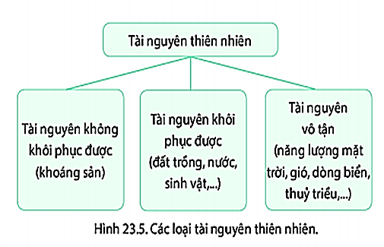
BÀI 29
2
Bảo vệ tự nhiên và khai thác thông minh
các tài nguyên thiên nhiên
Tài nguyên thiên nhiêm chia làm 3 loại:
+ Không khôi phục được: khoáng sản
+ Khôi phục được: đất, nước, sinh vật…
+ Vô tận: năng lượng gió, thủy triều, Mặt Trời…
Quan sát sơ đồ sau, em hãy trình bày sự phân loại các tài nguyên thiên nhiên.

Slide 8
BÀI 29
2
Bảo vệ tự nhiên và khai thác thông minh
các tài nguyên thiên nhiên
Bảo vệ tự nhiên có ý nghĩa trong việc giữ gìn sự đa dạng sinh học, ngăn chặn ô nhiễm và suy thoái môi trường tự nhiên. Nhờ đó, bảo vệ được không gian sống của con người, đảm bảo cho con người tồn tại trong môi trường trong lành, thuận lợi để phát triển kinh tế, xã hội.
Quan sát hình ảnh sau và thông tin trong bài, em hãy cho biết ý nghĩa của việc
bảo vệ tự nhiên.

Slide 9
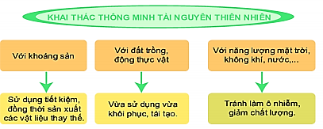
BÀI 29
2
Bảo vệ tự nhiên và khai thác thông minh
các tài nguyên thiên nhiên
Khai thác thông minh các tài nguyên thiên nhiên có ý nghĩa trong việc sử dụng tài nguyên hợp lí, tiết kiệm nhằm hạn chế sự suy giảm tài nguyên cả về số lượn và chất lượng, đảm bảo nguồn tài nguyên cho sinh hoạt và sản xuất của con người trong hiện tại cũng như trong tương lai.
Quan sát sơ đồ sau và thông
tin trong bài, em hãy cho biết ý nghĩa của việc khai thác thông minh các tài nguyên
thiên nhiên.

Slide 10
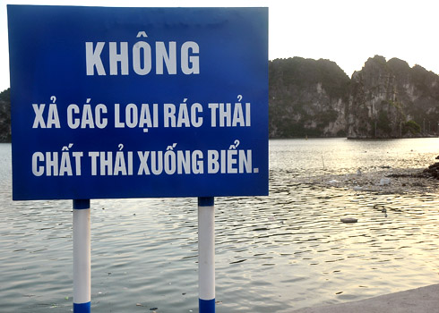
BÀI 29
2
Bảo vệ tự nhiên và khai thác thông minh
các tài nguyên thiên nhiên
Bảo vệ rừng và đẩy mạnh việc trồng rừng, tuyên truyền, giáo dục ý thức người dân, không xả chất thải xuống sông, xuống biển, bón vôi cải tạo đất, cắt giảm lượng khí thải vào bầu không khí…
Quan sát hình ảnh sau và thông tin trong bài, hãy cho biết để bảo vệ môi trường, mỗi chúng ta cần phải
làm gì?

Slide 11
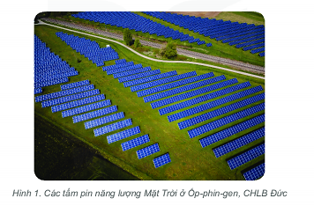
BÀI 29
2
Bảo vệ tự nhiên và khai thác thông minh
các tài nguyên thiên nhiên
Quan sát hình ảnh sau và
thông tin trong bài, hãy lấy ví dụ cụ thể về các biện pháp khai thác và sử dụng thông minh
tài nguyên thiên nhiên.
- Tận dụng ánh nắng Mặt Trời để làm pin năng lượng Mặt Trời sạch, an toàn.
- Tận dụng sức gió biển để làm các cói xoay gió để sản xuất ra điện…

Slide 12
BÀI 29
2
Bảo vệ tự nhiên và khai thác thông minh
các tài nguyên thiên nhiên
- Bảo vệ tự nhiên có ý nghĩa trong việc giữ gìn sự đa dạng sinh học, ngăn chặn ô nhiễm và suy thoái môi trường tự nhiên. Nhờ đó, bảo vệ được không gian sống của con người, đảm bảo cho con người tồn tại trong môi trường trong lành, thuận lợi để phát triển kinh tế, xã hội.
- Khai thác thông minh các tài nguyên thiên nhiên có ý nghĩa trong việc sử dụng tài nguyên hợp lí, tiết kiệm nhằm hạn chế sự suy giảm tài nguyên cả về số lượn và chất lượng, đảm bảo nguồn tài nguyên cho sinh hoạt và sản xuất của con người trong hiện tại cũng như trong tương lai.

Slide 13
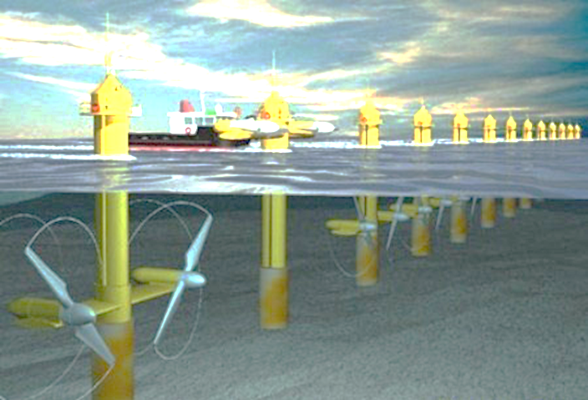
BÀI 29
EM CÓ BIẾT?
Việc khai thác năng lượng thủy triều mở ra một triển vọng lớn, hạn chế tối đa phát thải khí cacbonic gây hiệu ứng nhà kính. Công ty Minesto, Thuỵ Điển đã phát triển một thiết bị để khai thác nguồn năng lượng từ các đại dương. Đó là diều tua bin- dưới nước với phần trên là một chiếc diều, mang theo ở phía dưới một tuabin vận hành nhờ thuỷ triều..

Slide 14
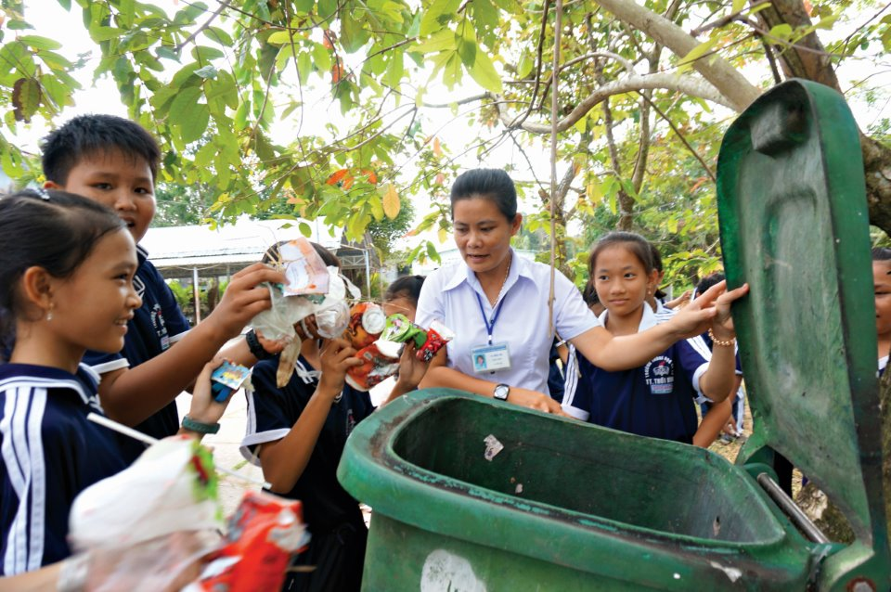
BÀI 29
3
Luyện tập và vận dụng
a. Luyện tập
-Bảo vệ rừng và đẩy mạnh việc trồng rừng.
- Tuyên truyền, giáo dục ý thức người dân.
- Thu gom, xử lí chất thải; không xả nước thải trực tiếp ra sông, hồ…
- Bỏ rác đúng nơi qui định, tái sử dụng rác thải nhựa.
Dựa vào hình ảnh sau đây và hiểu biết của mình, em hãy nêu một số việc làm để bảo vệ môi trường.

Slide 15
BÀI 29
3
Luyện tập và vận dụng
b. Vận dụng
Từ năm 2013, TP Hồ Chí Minh đã đưa vào khai thác sản phẩm du lịch đường thủy kết nối giữa trung tâm thành phố với huyện Cần Giờ và huyện Củ Chi (Sài Gòn - Cần Giờ và Sài Gòn - Củ Chi). Đây là một trong những sản phẩm trọng tâm của du lịch sông nước đã thu hút sự tham gia của nhiều doanh nghiệp lữ hành và nhà đầu tư. Gần đây, việc đưa vào hoạt động tàu buýt sông Sài Gòn, tăng thêm nhiều sản phẩm du lịch đường sông khác (phần lớn trên hai tuyến Sài Gòn - Cần Giờ và Sài Gòn - Củ Chi) của Tổng Công ty Du lịch Sài Gòn (Saigontourist) được du khách đánh giá cao và có nhiều triển vọng phát triển.
Thu thập thông tin về việc khai thác các tài nguyên thiên nhiên để phát triển bền vững ở địa phương em.

